Slide 1

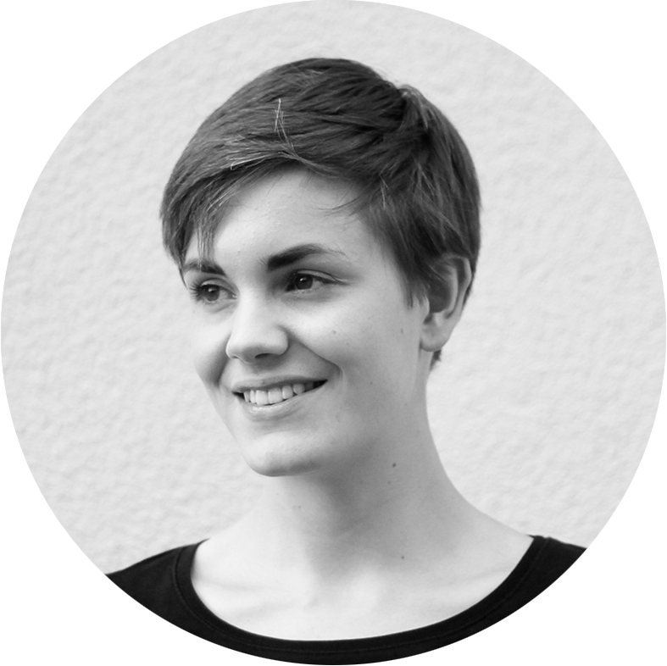
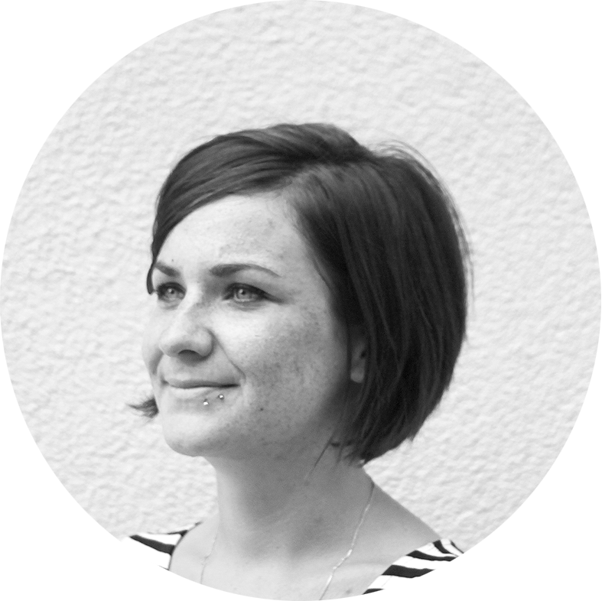


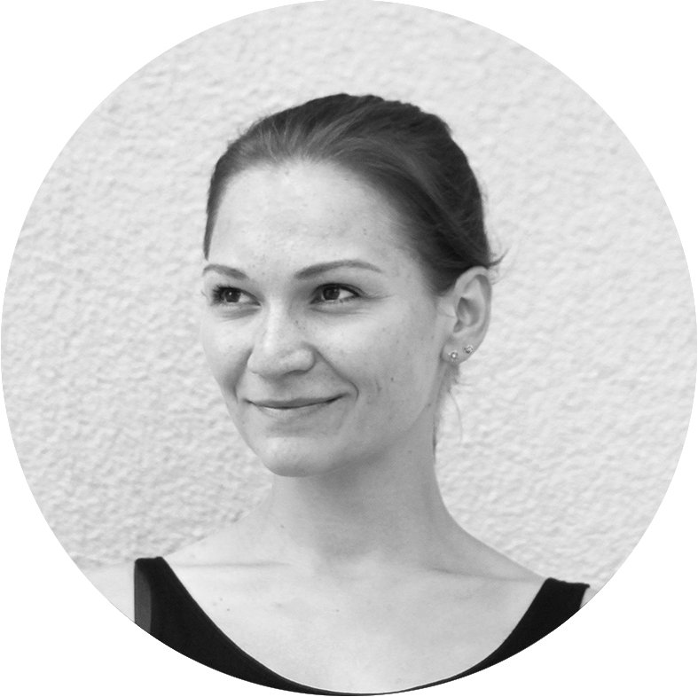
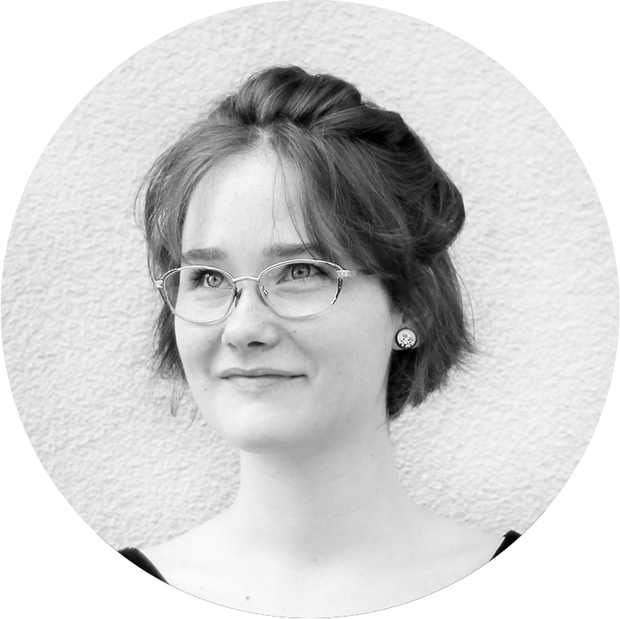

Betreuer:
Thomas Puppe
(ZEIT ONLINE)
Paula
Härtel
Cat
Spangehl
Robert
Piwonski
Moreno
Gummich
Anja
Kammer
Relana
Streckenbach
Shenglin
Pan

Slide 2
Gliederung
Was ist newsdiffs.de? Was ist wichtig & cool an newsdiffs.de?
Was waren die Ziele des Projekts?
Wie wurde alles umgesetzt?
Wie funktioniert newsdiffs.de? / Wie sieht newsdiffs.de aus?

Slide 3
Was ist newsdiffs.de?
newsdiffs.de ist…

Slide 4
Was ist newsdiffs.de?
newsdiffs.de ist…
… ein Open Source Tool ...

Slide 5
Was ist newsdiffs.de?
newsdiffs.de ist…
… ein Open Source Tool …
… mit dem man sich
Änderungen an Nachrichtenartikeln
anzeigen lassen kann.

Slide 6
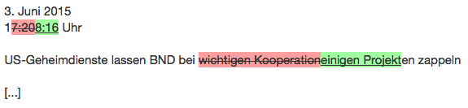
Was ist newsdiffs.de?
newsdiffs.de ist…
… ein Open Source Tool …
… mit dem man sich
Änderungen an Nachrichtenartikeln
Anzeigen lassen kann.
So zum Beispiel:

Slide 7
Was ist newsdiffs.de?
Motivation:
- Open Data Philosophie
- Umgang mit Korrekturen: Print vs. Online
Ziel:
- Nachvollziehbare Änderungen
- newsdiffs.de sorgt für Transparenz, aber lässt dem User die Deutungshoheit
→ Tool für jeden von uns
//sagen, dass newsdiffs.org existiert

Slide 8
Was ist newsdiffs.de?
Ein Tool für jeden von uns & ein Tool für Journalisten
→ Benötigt werden:
  Usability
  Browser-Plugin
  Recherche-Möglichkeiten

Slide 9
Was waren die Ziele des Projekts?
- Die 10 größten Online-Nachrichtenportale tracken
- Ein Open Source Tool (weiter-)entwickeln (newsdiffs.org)
- Usability-Schwachstellen identifizieren und fixen
- Responsive Webdesign
- Erweiterte Suchfunktion: Autor, Stichwort
- Filtern und Sortieren von Suchergebnissen: Datum, Ressort, Zeitung

Slide 10





Wie wurde alles umgesetzt? Entwicklungsprozess
Projektmanagement
Server
Front-End
Back-End
Browser-Plugin

Slide 11
Wie wurde alles umgesetzt? Entwicklungsprozess
Projektmanagement

Slide 12
Wie wurde alles umgesetzt? Entwicklungsprozess
Server

Slide 13
Wie wurde alles umgesetzt? Entwicklungsprozess
Front-End

Slide 14
Wie wurde alles umgesetzt? Entwicklungsprozess
Back-End

Slide 15
Wie wurde alles umgesetzt? Entwicklungsprozess
Browser-Plugin

Slide 16
Wie funktioniert newsdiffs.de? / Wie sieht newsdiffs.de aus?
Beispiel 1: Suchanfrage (Stichwort „?“) und Diffview
  Filter?
  Sortierung?
//Screenshot

Slide 17
Wie funktioniert newsdiffs.de? / Wie sieht newsdiffs.de aus?
Beispiel 2: Artikel auf Online-Nachrichtenseite, Einsatz Browser-Plugin
//Screenshot

Slide 18
Ausprobieren & Fragen stellen:
newsdiffs.de-Messestand
ab 12:00h
Vielen Dank!

